Slide 1
Anglia, Wielka Brytania, Zjednoczone Królestwo – o co w tym chodzi?
Wielu z Was pewnie nie raz zastanawiało się, jak to właściwie jest Wyspami Brytyjskimi. Czy Anglia to Wielka Brytania? Czy można stosować zamiennie te nazwy? Jak to jest z tą Irlandią, to cześć jednego Królestwa czy nie? Czy każdy Anglik jest Brytyjczykiem, a każdy Brytyjczyk Anglikiem? I która flaga właściwie obowiązuje?

Slide 2
Zjednoczone Królestwo Wielkiej Brytanii i Irlandii Północnej.
THE UNITED KINGDOM OF GREAT BRITAIN AND NORTHERN IRELAND – to jest oficjalna nazwa Królestwa, która wskazuje, że ogarnięcie podziału administracyjnego nie będzie proste. Już na pierwszy rzut oka widzimy, że są tutaj dwie części składowe: Wielka Brytania i Irlandia Północna. Żeby było trudniej, sama Wielka Brytania także nie jest jednym bytem, składa się bowiem z Anglii, Szkocji i Walii która swoją drogą ma status odrębnego księstwa. Tak więc Zjednoczone Królestwo jako całość jest państwem które składa się z czterech krajów, a właściwie z trzech krajów i jednego księstwa (Walia).

Slide 3
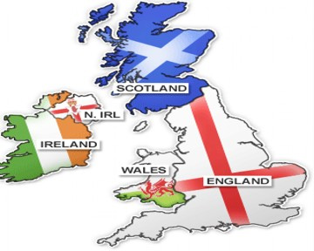
Wielka Brytania
To nic innego jak wyspa na której znajduje się większość Zjednoczonego Królestwa i przy okazji jest największą wyspą w Europie. Leżą na niej trzy z czterech krajów wchodzących w skład Korony Brytyjskiej: Anglia, Walia i Szkocja. Wyspa ta sąsiaduje bezpośrednio z nieco mniejszą wyspą – Irlandią, której mniejsza północna część (Irlandia Północna) stanowi czwartą składową UK , a pozostała część to zupełnie odrębne państwo – Irlandia. Uff skomplikowane trochę, prawda? Na pierwszy rzut oka może i tak, ale można to ogarnąć.

Slide 4
Flagi Zjednoczonego Królestwa
Ponieważ Zjednoczone Królestwo to cztery części składowe, kwestia flagi także nie może być tak prosta jak np w Polsce. I nie jest! Każde z trzech państw i księstwo ma swoją własną flagę. Symbolem Anglii jest Krzyż św. Jerzego (prosty, czerwony krzyż na białym tle), Szkocji krzyż św. Andrzeja (biały krzyż w kształcie litery X na niebieskim tle), a Walia ma na fladze Czerwonego Smoka (podzielona w poziomie na górną białą i dolną zieloną część z czerwonym smokiem na tym tle). W przypadku Walijskiej flagi znów można natknąć się na małą komplikację, gdyż po II Wojnie Światowej zaczęto używać innej flagi (na wzór angielskiej i szkockiej) zwanej krzyżem św. Dawida (prosty, żółty krzyż na czarnym tle) która do dziś jest funkcjonującą, chociaż nieoficjalną flagą Walii. Upodobała ją sobie głównie anglojęzyczna część Walijczyków pragnących zachować integralność z Królestwem.
Od lewej: flaga Anglii, flaga Szkocji, flaga Walii i nieoficjalna flaga Walii

Slide 5
Myślicie, że to już koniec flagowych komplikacji? Niestety nie! Jak już sobie wyjaśniliśmy, w skład Wielkiej Brytanii wchodzą trzy kraje a w skład całego Zjednoczonego Królestwa cztery (nie zapominamy przecież o Irlandii. Brakuje nam więc jeszcze… trzech flag. Czemu trzech? Już wyjaśniam.
Z połączenia flag Anglii i Szkocji powstanie flaga Wielkiej Brytanii która wygląda tak:

Slide 6
Teraz, gdy już to wiemy, wyraźnie widać, że angielski krzyż św. Jerzego został zgrabnie nałożony na flagę Szkocji. Cierpliwości, powoli zbliżamy się do rozwikłania flagowej zagadki. Pamiętacie jeszcze oficjalną nazwę Państwa? Zjednoczone Królestwo Wielkiej Brytanii i Irlandii Północnej. Skoro znamy już flagę Wielkiej Brytanii czas przedstawić flagę drugiego „partnera’ czyli Irlandii Północnej. Jest nią krzyż św. Patryka:

Slide 7
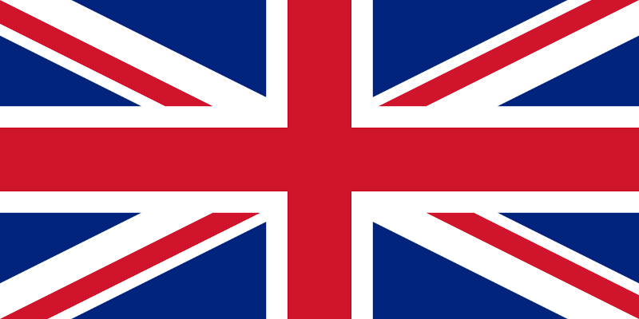
To już prawie finał! Skoro znamy flagi dwóch głównych części składowych UK (United Kingdom – Zjednoczone Królestwo) możemy je teraz zgrabnie połączyć w wyniku czego powstanie naczelna flaga naczelnej jednostki administracyjnej, którą zapewne wszyscy znacie:

Slide 8
Itak to wygląda. Połączone flagi tworzą tę główną zwaną Union Flag (Flaga Unii). Inna, potoczna nazwa to Union Jack (Proporzec Unii). Potoczna, gdyż oficjalnie jest zasadnicza różnica między flagą, a proporcem (nie tyle w wyglądzie, co w użyciu). Dla przykładu flaga wywieszona na maszcie statku staje się proporcem

Slide 9
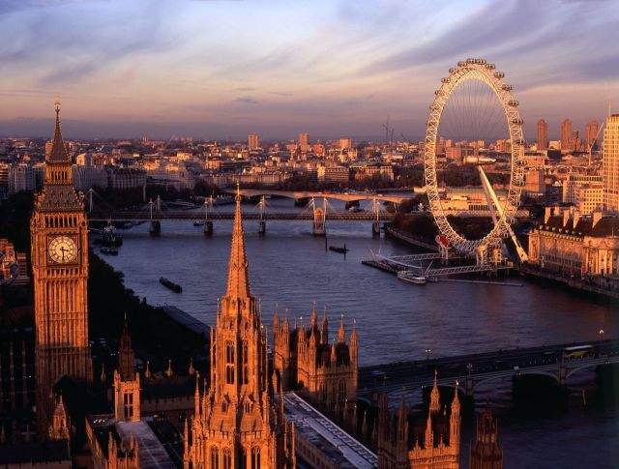
Jak zwał tak zwał, jedno trzeba przyznać, że Zjednoczone Królestwo to miejsce niezwykłe, pełne ciekawych i tajemniczych zakątków, które nie sposób przedstawić w jeden dzień.
Podczas realizacji naszego projektu skupiliśmy się więc na zwiedzaniu jego stolicy- Londynu.

Slide 10
9 powodów, by pokochać Londyn

Slide 11
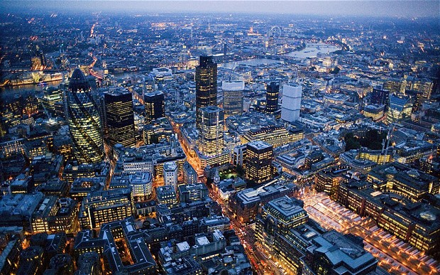
1. Londyn jest olbrzmi Mógłbyś spędzić całe życie, odkrywając kolejne części miasta i nie przestało by cię ono zaskakiwać. Od Camden do Kensington i wszędzie wokół. Można powiedzieć, że każda dzielnica Londynu ma swoją osobowość, ale wszystkie łączy pełne energii podejście do życia. To główna cecha stolicy Wielkiej Brytanii.

Slide 12
2. Jest tu cały świat
Londyn jest kosmopolityczny, lecz zachowuje przy tym swój brytyjski charakter. Miasto przyciąga ludzi z całego świata. Taka różnorodność sprawia, że Londyn stał się miejscem nieskończonych możliwości. Chcesz zobaczyć film we francuskim kinie? Żaden problem. Drugie śniadanie w nordyckiej piekarni? Kolacja w autentycznej mongolskiej restauracji? Wybieraj! Nie tylko gastronomia korzysta na kosmopolityzmie. To różnorodność napędza kreatywność i sprawia, że stolica Wielkiej Brytanii jest liderem w wielu dziedzinach życia.

Slide 13
3. Pochwala kreatywność
Londyn od stuleci przyciągał kreatywne umysły. Od Williama Szekspira po Jimiego Hendrixa i J.K. Rowling – wielcy artyści światowej sztuki zawsze szukali inspiracji w Londynie. Miasto wciąż przyciąga najlepsze muzyczne, malarskie i aktorskie talenty, zarówno komediantów, jak i współczesnych mistrzów literatury. Mnóstwo powieści jest osadzonych na ulicach Londynu. Sherlock Holmes, Harry Potter i Mary Poppins mogą nazwać Londyn swoim domem.

Slide 14
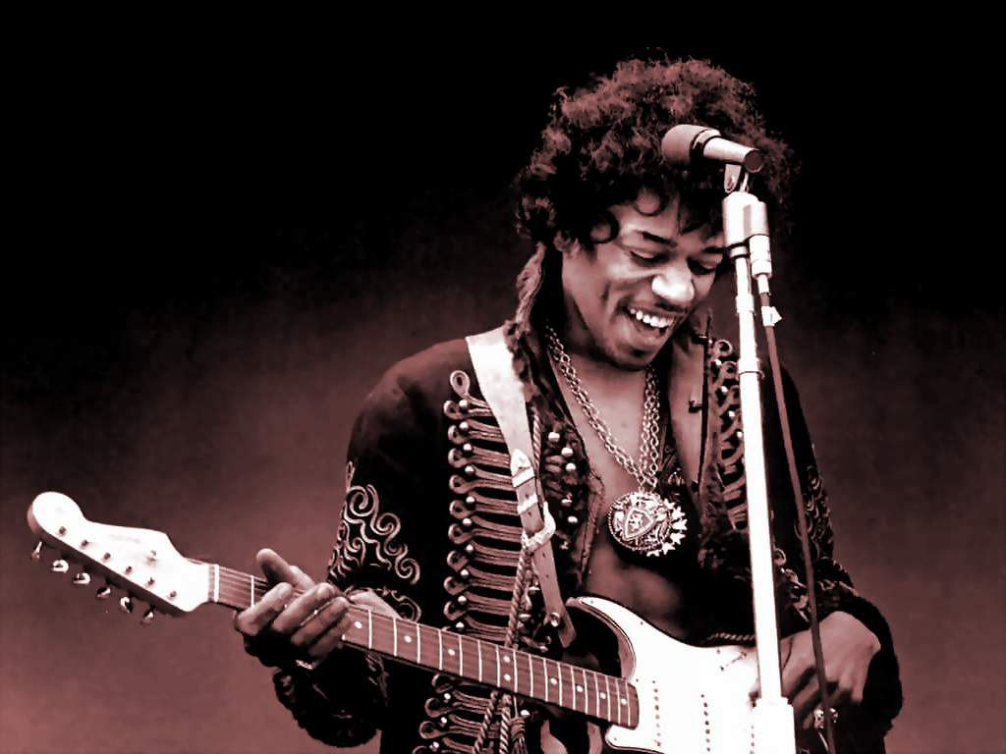
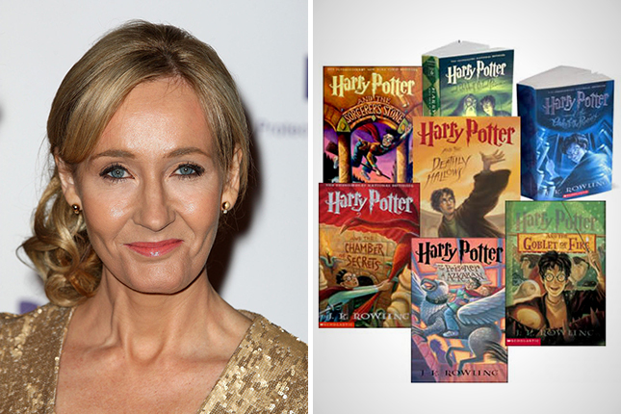

Slide 15
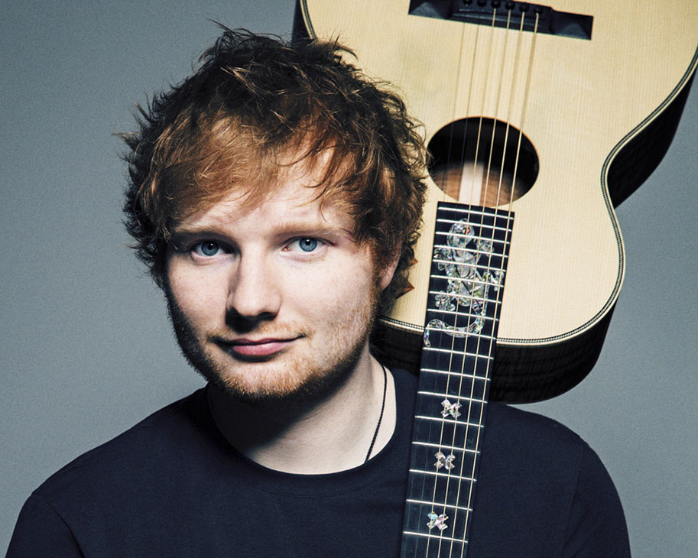
4. Otoczy cię muzyką
Londyn uraczy Cię własną, oryginalną muzyką. Od Ed Sheeran’a i Adele The Beatles i The Rolling Stones. Wielka Brytania wyprodukowała niezliczoną ilość muzyków, którzy nadali kształt międzynarodowej scenie muzycznej. Każdej nocy możesz zobaczyć jakiegoś artystę. Od supergwiazd w 02 Arena i niezależnych rockmenów w zabytkowym Brixton Academy po wschodzące zespoły muzyczne w barach Camden. Miasto szczyci się rekordową liczbą letnich festiwali muzycznych na czele z dwoma największymi: British Summer Time Festival w Hyde Parku i Wireless w Finsbury Park.

Slide 16
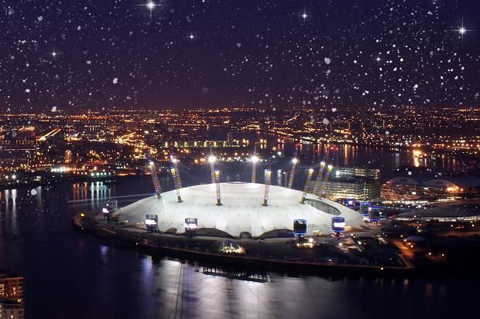
5. Życie nocne jest Epickie
Nie ma dwóch takich samych nocy w Londynie. Wyskocz na porywający musical na West End albo zobacz największe gwiazdy Hollywood pojawiające się na afiszach kin na Leicester Square. Udaj się do najbardziej hipsterskich letnich barów i restauracji na East End, zasmakuj legendarnego nocnego życia lub wykrzycz się na koncercie największych gwiazd i zespołów w dzielnicach Soho i Shoreditch.

Slide 17
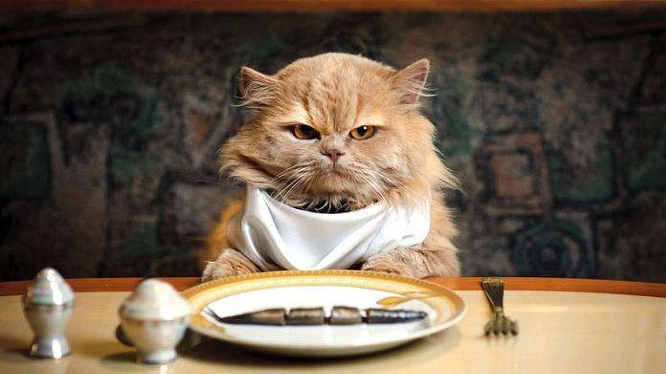
6. Jedzenie sprawi, że spadną ci kapcie ze stóp
Brytyjska kuchnia może być puentą wielu żartów, ale będziesz pozytywnie zaskoczony tym, co Londyn ma do zaoferowania. Eleganckie restauracje czy pyszne jedzenie z ulicznych barów szybkiej obsługi nie mają sobie równych. Eksperymentalne dania serwowane w ekscentryczny sposób – to wszystko ma wpływ na ciągły rozwój światowej kuchni w Londynie. To nie znaczy, że nie można dostać w mieście tradycyjnego, sytego angielskiego śniadania lub pieczonego mięsa i ziemniaków, tradycyjnie serwowanych w niedzielę. Zapomnij o liczeniu kalorii, po prostu skieruj się do angielskiej knajpy albo restauracji, by zakosztować brytyjskiej kuchni!

Slide 18
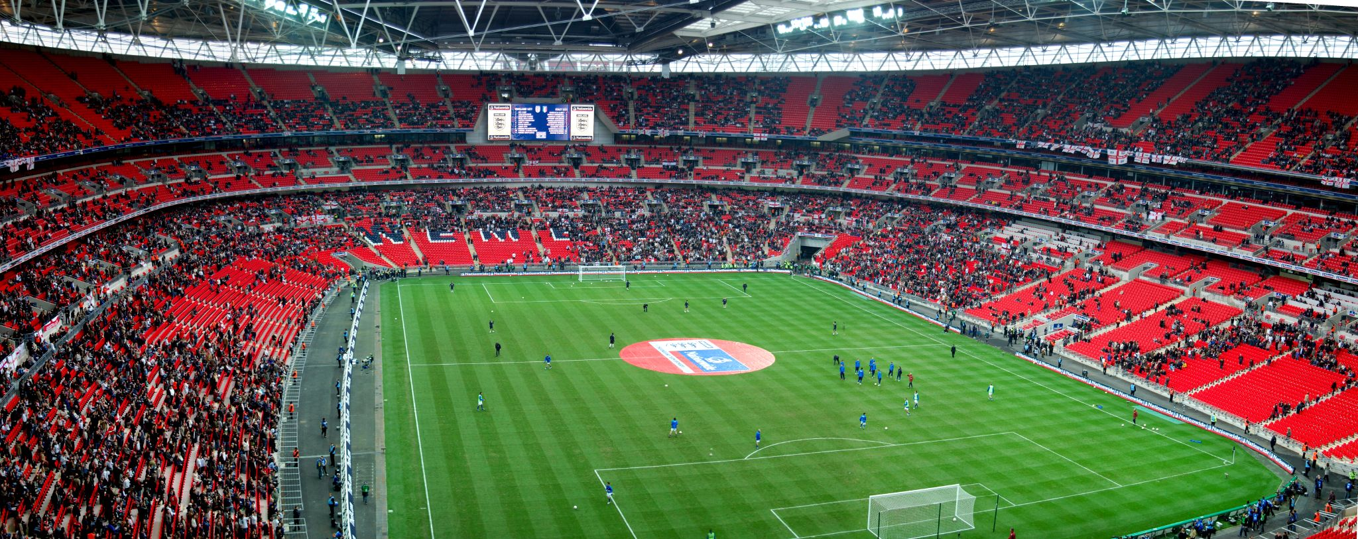
7. Oszalejesz na punkcie sportu
Nie samą piłką nożną żyje Londyn, choć trzeba przyznać, że jest to dom dla kilku największych na świecie klubów piłkarskich. Na stadionie Wembley odbywają się narodowe mecze piłki nożnej, a także rozgrywki NFL, które mogą pomieścić 90 000 kibiców. Ogłuszający ryk w dzielnicy Twickenham będzie w tym roku jeszcze głośniejszy, gdyż Stadion Wembley i Stadiom Olimpijski goszczą Mistrzostwa Świata w Rugby. Echa Igrzysk Olimpijskich w 2012 roku nadal niosą się po Londynie – możesz przynieść swój ręcznik na Stratford i wskoczyć do basenu, w którym pływał Michael Phelps, albo, jeśli jesteś na tyle odważny, rzucić się z trampoliny, z której Tom Daley oddał swój skok. Brytyjczycy są zakręceni na punkcie sportu, nie ma nic bardziej angielskiego od spędzenia dnia na oglądaniu Wimbledonu albo na próbach zrozumienia zasad gry w krykieta na Lord’s Cricket Ground.

Slide 19
8. To tutaj mieszka rodzina królewska

Slide 20
9.Lodyńskie parki są super!

